Slide 1





Trường Tiểu học Chánh Nghĩa
MÔN : TOÁN
LỚP : 2/4
GV: Đỗ Thị Hòa

Slide 2

Đọc mở rộng
(Tiết 6)

Slide 3

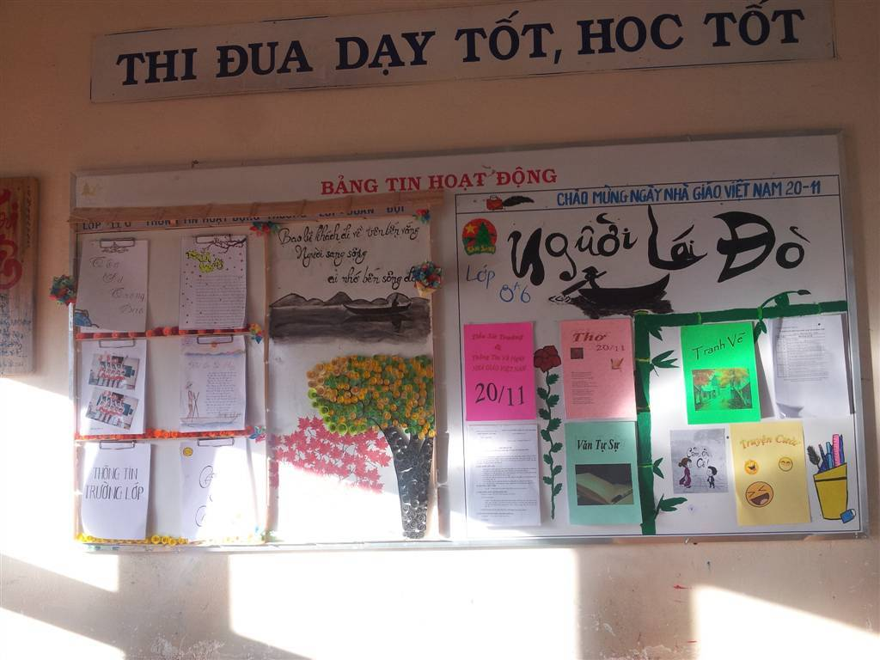
Đọc bảng tin của nhà trường
Notes:
3

Slide 4













Bảng tin nhà trường gồm
những nội dung gì?
Điều gì khiến em ấn tượng
nhất?
Notes:
Bài giảng thiết kế bởi: Hương Thảo - tranthao121004@gmail.com

Slide 5


Chia sẻ trước lớp
Notes:
5

Slide 6





Củng cố
bài học

Slide 7





TIẾT
HỌC
KẾT
THÚC

